Slide 1
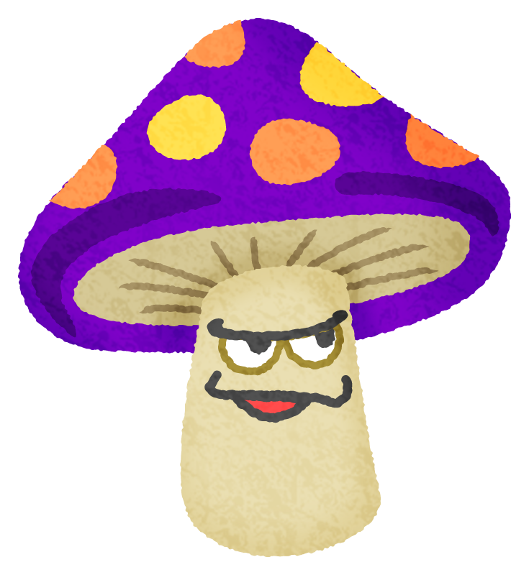
どくキノコ
★とくちょう
こうえんや、もり、やまなど、いろいろなところにはえている。
しゅるいがおおく、たべられるキノコに、にているかたちのものもある。
★はやさ
たべてすぐがほとんど（しゅるいによってちがう）
★しょうじょう
おうと、げり、ふくつうなど（しゅるいによってちがう）
● やっつけるほうほう
・しぜんにはえているキノコを、さわらない、たべない。
（さわっただけで、ただれたりするキノコもあります。）
大阪府岸和田保健所 衛生課 令和8年7月作成

